Slide 1




Dzień Bezpiecznego internetu
w 2021r. Wypada 9 lutego.

Slide 2
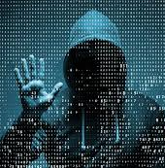
Dzień Bezpiecznego Internetu – święto obchodzone w całej Europie w pierwszej połowie lutego. Jest inicjatywą Komisji Europejskiej, mającą na celu zwrócenie uwagi na kwestię bezpiecznego dostępu dzieci i młodzieży do zasobów internetowych^{[1]}.
Od 2004 roku w 45 krajach na świecie, w tym również w Polsce, Dzień Bezpiecznego Internetu był dotychczas (luty 2018) obchodzony dwunastokrotnie. Został ustanowiony z inicjatywy Komisji Europejskiej w ramach programu „Safer Internet”^{[1]}. Chodzi głównie o to, by dzieci i młodzież nie były narażone na niebezpieczeństwa w trakcie korzystania z zasobów internetowych.
W Polsce Dzień Bezpiecznego Internetu organizowany jest przez Fundację Dajemy Dzieciom Siłę (dawniej pod nazwą Fundacja Dzieci Niczyje) oraz NASK, odpowiedzialne za realizację programu „Safer Internet” w Polsce.
Co roku organizatorzy zachęcają szkoły, organizacje pozarządowe, firmy i prywatne osoby do realizowania przez cały luty lokalnych inicjatyw na rzecz bezpieczeństwa młodych internautów.

Slide 3
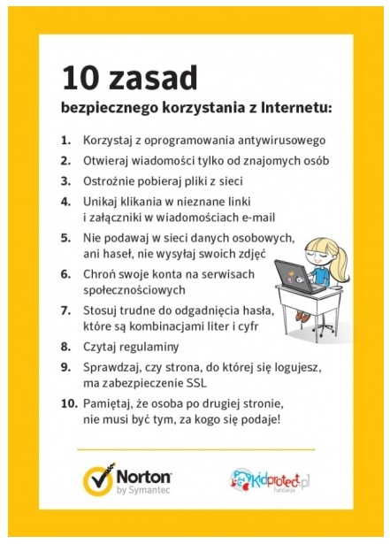


Slide 4



Slide 5

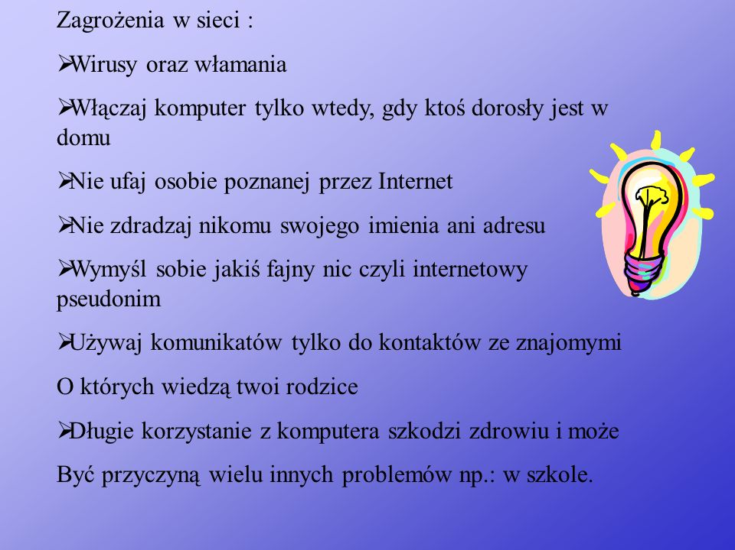



Slide 6


Zdjęcia i publikacje zaczęrpnięte z internetu:
www.wikipedia.pl
www.sieciaki.pl
www.kidprotec.pl
Mateusz Otrębski kl.VII

